Slide 1
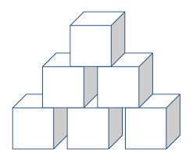
Stavby Z KOCIEK pohľad zhora

Slide 2
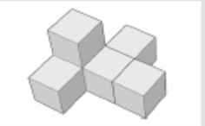
1. Vyber správny plán k danej stavbe:

Slide 3
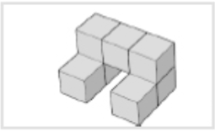
2. Vyber správny plán
k danej stavbe:

Slide 4
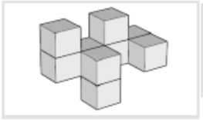
3. Vyber správny plán k danej stavbe:

Slide 5
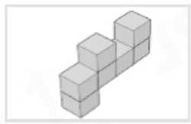
4. Vyber správny plán k danej stavbe:

Slide 6
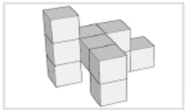
5. Vyber správny plán k danej stavbe:

Slide 7
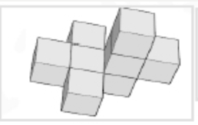
6. Vyber správny plán k danej stavbe:

Slide 8
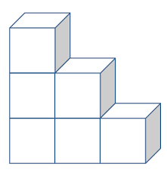
ĎAKUJEM!

